Slide 1
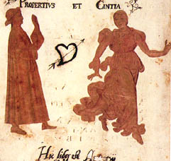
Lettura e commento delle elegie di Properzio
LEZIONE 3/03/2025

Slide 2
Properzio, elegia III 23 (1)
vv. 1-8
Ergo tam doctae nobis periere tabellae,
scripta quibus pariter tot periere bona!
has quondam nostris manibus detriverat usus,
qui non signatas iussit habere fidem.
illae iam sine me norant placare puellas
et quaedam sine me verba diserta loqui.
Non illas fixum caras effecerat aurum:
vulgari buxo sordida cera fuit.

Slide 3
Properzio, elegia III 23 (2)
vv. 9-16
Qualescumque mihi semper mansere fideles,
semper et effectus promeruere bonos.
Forsitan haec illis fuerint mandata tabellis:
"Irascor quoniam es, lente, moratus heri.
An tibi nescio quae visa est formosior? an tu
non bona de nobis crimina ficta iacis?"
aut dixit: "Uenies hodie, cessabimus una:
hospitium tota nocte paravit Amor,"

Slide 4
Properzio, elegia III 23 (3)
vv. 17-24
et quaecumque volens reperit non stulta puella
garrula, cum blandis dicitur hora dolis.
me miserum, his aliquis rationem scribit avarus
et ponit duras inter ephemeridas!
quas si quis mihi rettulerit, donabitur auro:
quis pro divitiis ligna retenta velit?
i puer, et citus haec aliqua propone columna,
et dominum Esquiliis scribe habitare tuum!

Slide 5
Traduzione (1)
E così, le mie tavolette tanto ricche di dottrina sono andate perdute
e con esse sono andate perdute molti scritti pregiati!
Le aveva logorate da tempo l’uso nelle mie mani,
che invitava a dar credito ad esse, anche senza sigillo.
Sapevano calmare le donne senza che fossi presente,
e senza che fossi presente sapevano dire certe parole eloquenti.
Non le avevano rese preziose i fregi dorati:
di cattiva qualità era la cera, su legno di bosso comune.

Slide 6
Traduzione (2)
Però, quali che fossero, mi sono sempre rimaste fedeli
e sempre hanno ottenuto risultati felici.
Forse alle tavolette sono stati affidati messaggi come questi:
«Sono in collera perché, indolente, ieri sei giunto in ritardo.
Una qualsiasi ti è sembrata forse più bella di me?
O scagli malevolo immaginarie accuse nei miei confronti?»
Oppure queste parole: «Oggi verrai da me; insieme ce la spasseremo.
Amore ci ha offerto asilo per tutta la notte».

Slide 7
Traduzione (3)
e tutto ciò che, se vuole, sa inventare una fanciulla non sciocca,
quando in chiacchiere si trascorre un’ora di piacevoli scherzi.
Povero me! Sulle mie tavolette un taccagno ora scrive i suoi calcoli
e le colloca insieme agli spietati libri dei conti!
Se qualcuno me le riporterà, avrà una ricompensa in oro.
Chi vorrebbe tenersi pezzi di legno al posto di un ricco guadagno?
Va’, ragazzo, esponi alla svelta questo avviso su una colonna
e scrivi che il tuo padrone abita sull’Esquilino!

Slide 8
LA perdita delle tavolette
Properzio lamenta la perdita delle tavolette sulle quali aveva composto le sue poesie amorose.
Il componimento si comprende appieno attraverso il confronto con un analogo carme di Catullo, il 42, dove il poeta chiede proprio alla (ex) donna amata, Lesbia o qualcun’altra, proprio la restituzione di alcune tavolette (redde codicillos!, v. 24). Il carme catulliano è molto più spinto ed offensivo di quello properziano (la donna è chiamata putida moecha).
Siamo nel momento di distacco da Cinzia → perdere le tavolette equivale a ad abbandonare la poesia amorosa; come in Catullo, è proprio Cinzia l’avarus (v. 19) che ora possiede le tavolette.

Slide 9
Commento (1)
vv. 1-10.
Il componimento inizia con ergo (v. 1), a segnalare la conclusione di una riflessione sottintesa.
Le tavolette sono definite «piene di dottrina» (allusione all’alto grado di erudizione dei suoi versi), e consumate dall’uso; nonostante siano semplici e non decorate, sono sempre rimaste fedeli al poeta, al contrario di Cinzia.
Le poesie di Properzio sono così conosciute da essere sulla bocca di tutti, anche se lui non è presente; si parla di un sigillo (non signatas, v. 4): è lo σφραγίς (spraghis).

Slide 10
Commento (2)
vv. 11-20
Ai vv. 11-18, si ripensa ad alcune situazioni tipiche della poesia amorosa un tempo praticata (es. l’ira della donna trascurata dall’amante, l’invito a trascorrere una notte d’amore).
vv. 21-24
A chi restituirà le tavolette, si promette una ricompensa in denaro.
L’avviso dell’oggetto smarrito dovrà essere affisso su una colonna → dato di realtà (altro mezzo oltre ai graffiti, es. Pompei).
Sarà l’elegia stessa (haec, v. 23) a reclamare le tavolette, come in Catullo erano gli endecasillabi della poesia stessa.

Slide 11
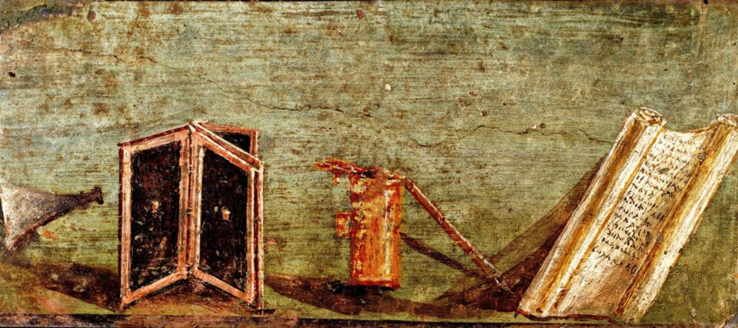
Le Tabellae

Slide 12
I supporti scrittori Antichi
Supporti più rudimentali: foglie di palma (palmarum foliis) e cortecce di alberi (arborum libriis) → parole odierne foglio e libro.
Lino, altro supporto vegetale; nella Roma dei primi secoli, vi si conservavano gli annali con i nomi dei magistrati.
Pietre dure (es. epigrafi) o tecnica a sgraffio sul vasellame / ostraka (es. ostracismo ateniese) / intonaco dei muri.
Tavolette di legno; particolarmente sottili a Vindolanda, dove si potevano ripiegare.
Pergamena. Prima singole pelli, poi riunite insieme a formare dei piccoli taccuini (membranae pugillares di Marziale).

Slide 13
IL PAPIRO

Slide 14
Consigli di lettura …
Irene Vallejo (trad. Monica R. Bedani), Papyrus. L'infinito in un giunco: La grande avventura del libro nel mondo antico, Bompiani 2021.
Alberto Angela, Impero. Viaggio nell'Impero di Roma seguendo una moneta, Mondadori 2010.

